Slide 1


オンラインインストール
※本書では「Operation Autonomy Support Engine」を「OASE」として記載します。
第1.0版
Exastro developer

Slide 2
目次
はじめに
1.1 本資料について
システム構成
2.1 動作環境・条件(1/2)
2.2 動作環境・条件(2/2)
OASE環境構築手順
3.1 オンラインインストール
3.2 事前準備（1/2）
3.3 事前準備（2/2）
3.4 OASE環境構築フロー
3.5 環境構築（1/7）
3.6 環境構築（2/7）
3.7 環境構築（3/7）
3.8 環境構築（4/7）
3.9 環境構築（5/7）
3.10 環境構築（6/7）
3.11 環境構築（7/7）
OASE動作確認
4.1 動作確認（1/7）
4.2 動作確認（2/7）
4.3 動作確認（3/7）
4.4 動作確認（4/7）
4.5 動作確認（5/7）
4.6 動作確認（6/7）
4.7 動作確認（7/7）

Slide 3
1. はじめに

Slide 4
1.1 本資料について
本資料について
本資料では、外部のリポジトリを使用する場合に、インストーラーを使ってオールインワン構成（後述）でOASEを構築する手順について記載しています。

Slide 5
2. システム構成

Slide 6
2.1 動作環境・条件(1/2)
OASEをご利用いただくには、以下の環境が必要となります。
サーバ動作要件
（ミドルウェアの構築方法はDocumentsをご参照下さい。）
https://exastro-suite.github.io/oase-docs/documents_ja.html
OS | CentOS | 7.5.1804
Webサーバー | Nginx | 1.17.1
フレームワーク | Django | 2.1.3
データベース | MySQL | 8.0.16
言語 | python | 3.6.5
 | OpenJDK | 1.8.0_212
Pythonライブラリ | openpyxl | 2.5.14
Red Hat | Decision Manager | 7.3.1
 | JBoss EAP | 7.2.0

Slide 7
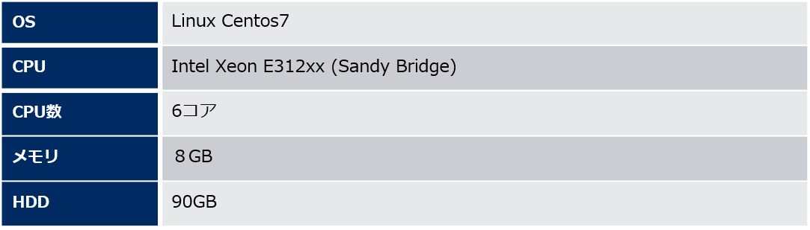
2.2 動作環境・条件(2/2)
環境スペック参考値
クライアント側PC動作要件
OS | windows | Windows7 以上
ソフトウェア | Excel | MS Office 2016
ブラウザ | InternetExplorer | 11
 | FireFox | 64.0
 | Chrome | 72.x以上

Slide 8
3. OASE環境構築手順

Slide 9
3.1 オンラインインストール
インストール手順について
OASEサーバがオンライン環境の場合、インターネット経由で必要なライブラリのインストールと、OASEインストーラーを実行して環境構築を行います。
OASE サーバ
OASE
OASEインストールパッケージ
JAVA(openJDK)、Jboss EAP、
Python(uWSGI)、 Django
memcached,
事前インストールと
設定
RabbitMQ Server、MySQL Server、Nginx
Decision Manager、 Maven
オンライン

Slide 10
3.2 事前準備（1/2）
OASE環境構築ツール一覧
OASE環境構築ツール一覧は以下となります。
説明 | ファイル | 格納先
OASEインストーラー | oase_online_installer.sh | /(インストール資材展開先)/oase-1.0.0/oase_install_package/install_scripts/
アプリケーション環境構築ツール | oase_app_setup_core.sh | /(インストール資材展開先)/oase-1.0.0/oase_install_package/install_scripts/bin/
ライブラリ収集スクリプト | oase_common_libs.sh | /(インストール資材展開先)/oase-1.0.0/oase_install_package/install_scripts/bin/
データベース環境構築ツール | oase_db_setup_core.sh | /(インストール資材展開先)/oase-1.0.0/oase_install_package/install_scripts/bin/
環境構築ツール | oase_deployment_core.sh | /(インストール資材展開先)/oase-1.0.0/oase_install_package/install_scripts/bin/
ミドルウェア環境構築ツール | oase_middleware_setup_core.sh | /(インストール資材展開先)/oase-1.0.0/oase_install_package/install_scripts/bin/

Slide 11
3.3 事前準備（2/2）
OASE環境構築ツール一覧
OASE環境構築ツール一覧は以下となります。
説明 | ファイル | 格納先
OASEサービス登録ツール | oase_service_setup_core.sh | /(インストール資材展開先)/oase-1.0.0/oase_install_package/install_scripts/bin/
OASE環境設定ツール | oase_settings_core.sh | /(インストール資材展開先)/oase-1.0.0/oase_install_package/install_scripts/bin/
OASEアンインストールツール | oase_uninstall_core.sh | /(インストール資材展開先)/oase-1.0.0/oase_install_package/install_scripts/bin/
アンサーファイル | oase_answers.txt | /(インストール資材展開先)/oase-1.0.0/oase_install_package/install_scripts/

Slide 12
3.4 OASE環境構築フロー
環境構築フロー（オンライン）
環境構築は以下のフローとなっています。
①Githubからの資材ダウンロード
②インストールスクリプトの権限変更
③アンサーファイル編集
④環境構築ツール(オンライン版)実行
処理内容
RabbitMQ接続
MySQLの設定
JBossインストール
他各種サービス設定
OASEインストーラー実行

Slide 13
3.5 環境構築（1/7）
Githubからの資材ダウンロード
以下のコマンドで資材をDLします。 $ wget https://github.com/exastro-suite/oase/archive/vx.x.x.tar.gz ※wgetコマンドは事前にインストールしてください。
※バージョン(x.x.x)は適宜変更してください。
インストールスクリプトの権限変更
Zipファイルを解凍し、インストールスクリプトの権限を変更します。 $ tar zxf vx.x.x.tar.gz $ find ./oase-x.x.x/oase_install_package/install_scripts/ -type f -name *.sh | xargs chmod 755
answersファイルの編集
/oase-x.x.x/oase_install_package/install_scripts/oase_answers.txt

Slide 14
3.6 環境構築（2/7）
answersファイル編集(1/2)
OASE環境構築の設定を行うセッティングファイル(oase_answers.txt)の
編集方法を以下に示します。
種目 | 必須 | 初期値 | 説明
install_mode | ○ | Install
RabbitMQ_username | ○ | - | RabbitMQのユーザー名
RabbitMQ_password | ○ | - | RabbitMQのパスワード
RabbitMQ_queuename | ○ | - | RabbitMQのキューの名前（生成されるので任意のもの）
RabbitMQ_ipaddr | ○ | - | RabbitMQのIPアドレス
db_root_password | ○ | - | MySQLのrootパスワード
db_name | ○ | - | OASE用MySQLデータベースの名前
db_username | ○ | - | OASE用MySQLデータベースのユーザー名
db_password | ○ | - | OASE用MySQLデータベースのパスワード
db_erase | ○ | - | OASEのアンインストール時、DBを消すか、残すかの選択
_root_directory | ○ | - | Jbossのインストール先
rhdm_adminname | ○ | - | RHDMの管理者名

Slide 15
3.7 環境構築（3/7）
answersファイル編集(2/2)
OASE環境構築の設定を行うセッティングファイル(oase_answers.txt)の
編集方法を以下に示します。
種目 | 必須 | 初期値 | 説明
rhdm_password | ○ | - | RHDMのパスワード
dm_ipaddrport | ○ | - | RHDMのIPアドレスとポート番号
rulefile_rootpath | ○ | - | RHDMのルール設定ファイルパス（生成されるので任意の場所）
apply_ipaddrport | ○ | - | Applyサービスが起動するIPとポート
mavenrep_path | ○ | - | RHDM Maven jarファイルの格納場所
oasemail_smtp | ○ | - | OASEのメールサーバー設定
oase_directory | ○ | - | OASEのインストール先パス
oase_session_engine | ○ | - | OASEセッションの保持方法
ev_location | ○ | - | AD連携時、クローンJob実行するときのIPアドレス
oase_language | ○ | ja | 使用する言語
oase_os | ○ | - | 使用するOS
oase_base | ○ | yes | インストールするものを選択

Slide 16
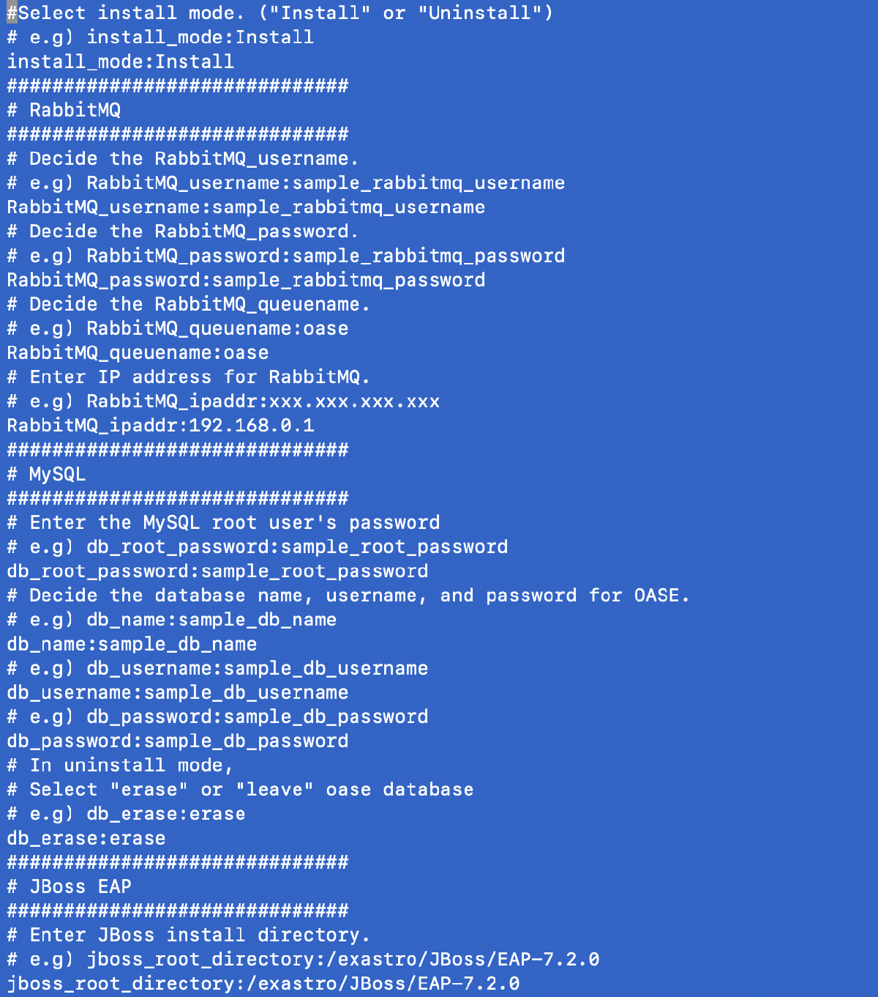
3.8 環境構築（4/7）
アンサーファイル(oase_answers.txt)の記述サンプル 1/3
アンサーファイル(oase_answers.txt)の記述サンプルを以下に示します

Slide 17
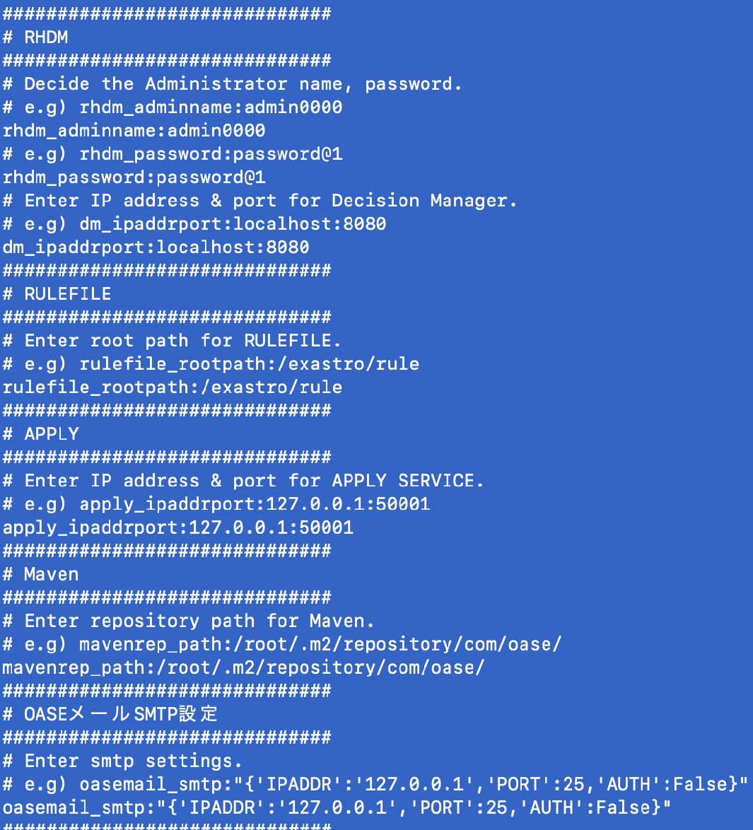
3.9 環境構築（5/7）
アンサーファイル(oase_answers.txt)の記述サンプル 2/3

Slide 18
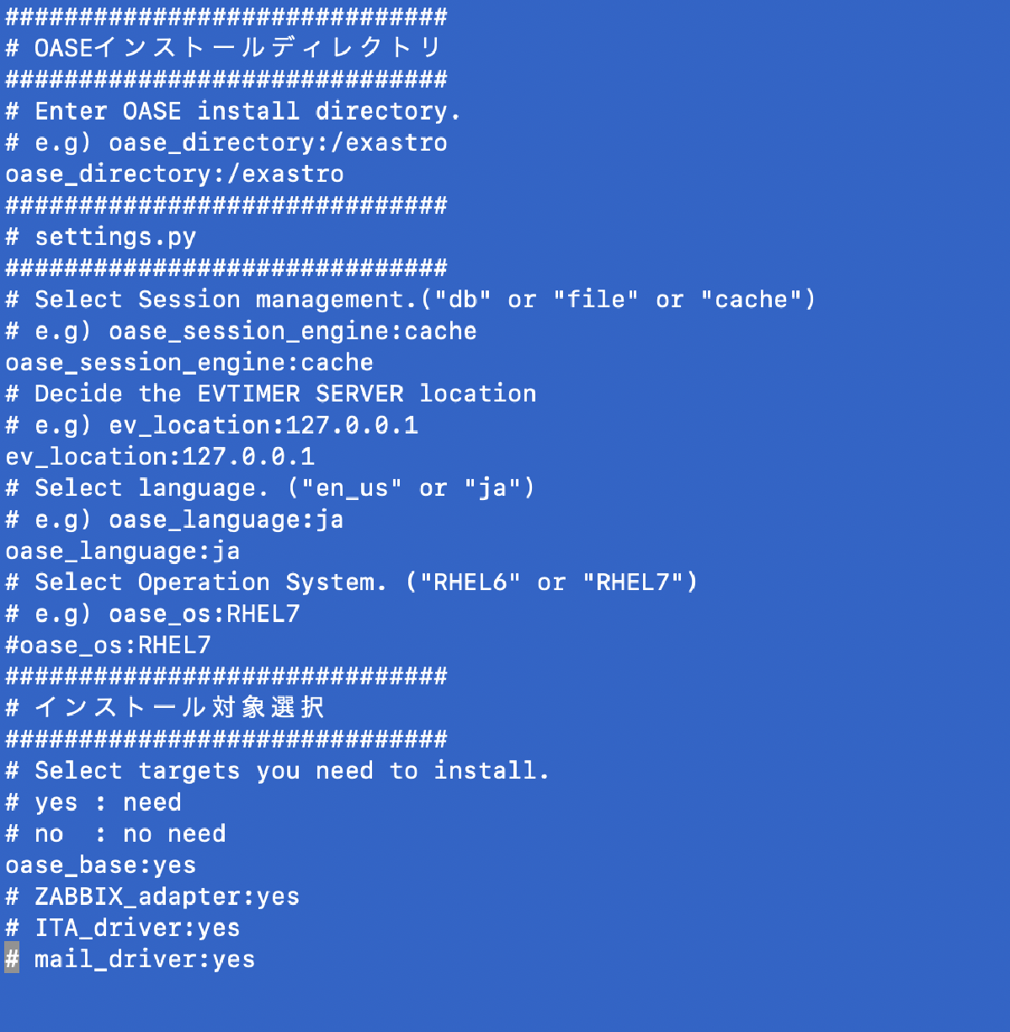
3.10 環境構築（6/7）
アンサーファイル(oase_answers.txt)の記述サンプル 3/3

Slide 19
3.11 環境構築（7/7）
ディレクトリ移動
環境構築を設定を行うセッティングファイルとシェルのあるディレクトリに移動します。 $ cd oase-x.x.x/oase_install_package/install_scripts
環境構築ツール(オンライン版)実行
以下のコマンドで、環境構築ツールを実行します。
#sh oase_online_installer.sh
以上でOASEインストールは完了となります。

Slide 20
4. OASE動作確認

Slide 21
4.1 動作確認（1/7）
メインメニューの表示による確認
インストール処理終了後、自端末のWindowsPCから下記の手順により、OASEシステムメインメニューにアクセスし、OASE本体、各ドライバーが正常に表示されたことを確認してください。
HTTPSでアクセスするための準備作業
操作端末（Windows）のhostsファイルへOASE実装サーバのIPアドレスとホスト名を設定してください。
Windows10の場合、以下のhostsファイルとなります。
hostsファイルに以下の設定を追加してください。
C:\Windows\System32\drivers\etc\hosts
“OASE実装サーバのIPアドレス” exastro-oase 例） 192.168.0.3 exastro-oase

Slide 22
4.2 動作確認（2/7）
操作端末（Windows）への証明書インポート
証明書はOASEインストールパッケージの以下のパスに格納されています。
FFFTP 、WinSCPなどのツールを利用し操作端末にダウンロードします。
Webブラウザに証明書のインポートをしてください。
Google Chromeにインポートする手順を以下に示します。
① Google Chromeを起動し、右上の[設定]ボタンから[設定(S)]へ進みます。
② プライバシーとセキュリティの[もっと見る]をクリック後、表示される項目から[証明書の管
理]をクリックします。
③ [信頼されたルート証明機関]タブへ進み、左下の[インポート]をクリックします。
④ 証明書のインポートウィザードが起動します。[次へ]をクリックします。
⑤ インポートするファイル名を指定し、[次へ]をクリックします。
⑥ [証明書をすべての次のストアに配置する(P)]をチェックされている状態を確認します。
⑦ [信頼されたルート証明機関]を選択し、[次へ]をクリックします。
※選択されていない場合は右の[参照(R)]から[信頼されたルート証明機関]を選択してください。
⑧ [完了]をクリックします。
OASEサーバのOS | ファイルパス | ファイル名
RHEL 7, CentOS 7系 | /(インストール資材展開先)/oase-1.0.0/oase-root | exastro-oase.crt

Slide 23
4.1 動作確認（3/7）
URL接続
以下のURLより、ログイン画面にアクセスしてください。
URL：https://exastro-oase/oase_web/top/login
※インストール後はHTTPとHTTPSの両方のアクセスが可能です。
HTTPはセキュリティ的に脆弱なので、HTTPSでのアクセスを推奨します。
HTTPでのアクセス方法は、動作確認（6/7）以降を確認ください。
ログイン
OASEのログイン画面が表示されたら、指定のログインID、初期パスワードを入力して、[ログイン]ボタンをクリックしてください。
・ログインID ： administrator
・初期パスワード ： oaseoaseoase
インストール後に初めてログインした場合は、「パスワード変更画面」に遷移します。
パスワード変更画面から、初期パスワードを変更してください。

Slide 24
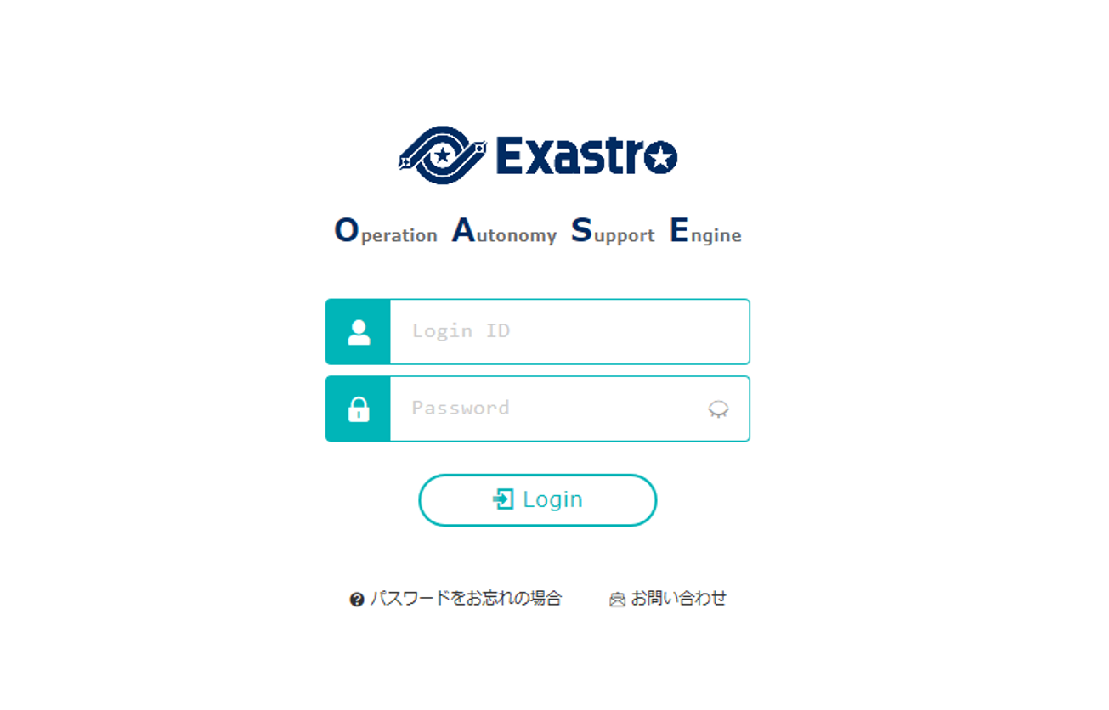
4.4 動作確認（4/7）
OASEログイン画面
正常にインストールされている場合、以下のようなログイン画面が表示されます。
ログインID： administrator
初期パスワード ：oaseoaseoase

Slide 25
4.5 動作確認（5/7）
各メニューの表示による内容確認
ログイン後、以下のメニューが正常に表示されることを確認してください。
機能 | メニュー
OASE画面 | DashBoard
 | ルール
 | システム
 | 管理

Slide 26
4.3 動作確認（6/7）
HTTPアクセスの許可
HTTPアクセスを許可する場合は、以下の手順を実施してください。
インストール後、生成されるファイル「/etc/nginx/conf.d/oase.conf」を編集する。
server { listen 80; server_name exastro-oase; return 301 https://$host$request_uri; }
return 301 https://$host$request_uri; をコメントアウト（#）し、以下を追記する。
server { listen 80; server_name exastro-oase;
location / { include uwsgi_params; uwsgi_pass unix:///home/uWSGI/uwsgi.sock; }
location = / { include uwsgi_params; uwsgi_pass unix:///home/uWSGI/uwsgi.sock; return 301 /oase_web/top/login; }
location /static { alias /exastro/OASE/oase-root/web_app/static; }
error_page 500 502 503 504 /50x.html; location = /50x.html { root /usr/share/nginx/html; } }

Slide 27
4.3 動作確認（7/7）
以下のコマンドによりNginxを再起動する。
# systemctl restart nginx
HTTPでのURL接続
以下のURLより、ログイン画面にアクセスしてください。
URL：http://（サーバのIPアドレス）
接続後はHTTPSの場合と同様となります。

